Slide 1
TOÁN
ĐiỂM, ĐOẠN THẲNG
Ngày dạy: 9/12/2025
Người thực hiện: Phạm Thị Huyền
Lớp 2B

Slide 2
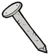
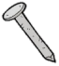










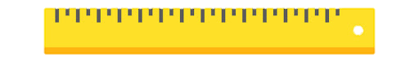
Điểm, đoạn thẳng
Dây treo cờ là 1 đoạn thẳng
Đầu mỗi chiếc đinh là 1 điểm
Điểm được vẽ bằng 1 dấu chấm
A
B
C
. Điểm A
.
.
Đoạn thẳng BC
Có ba điểm A,B và C. Nối điểm B với điểm C ta có đoạn thẳng BC

Slide 3
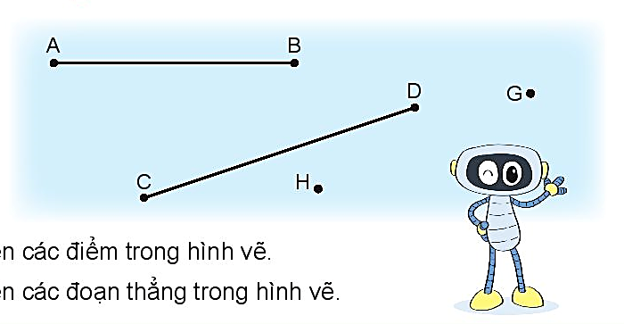
1
Kể tên các điểm trong hình vẽ.
Điểm: A, B, C, D, H, G
b) Kể tên các đoạn thẳng trong hình vẽ.
Đoạn thẳng: AB, CD

Slide 4
2
Kể tên các đoạn thẳng trong mỗi hình vẽ sau:
a) b)
M
.
A
.
C
.
N
.
.
.
D
.
B
P
Đoạn thẳng
MN, MP , NP
Đoạn thẳng
AB , BC , CD

Slide 5
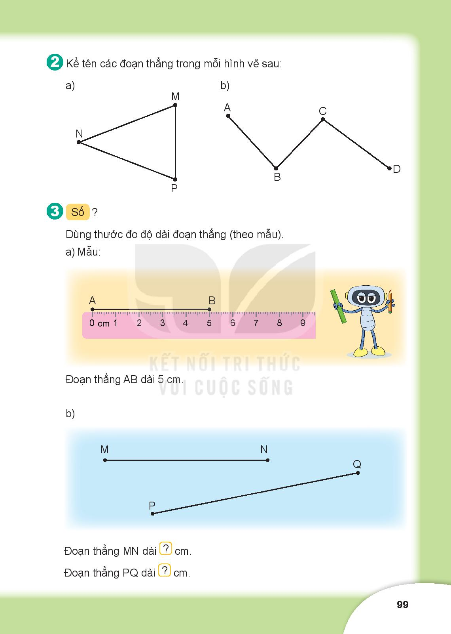

3
Số ?
5cm
B
A
.
.
7cm
9cm

